Slide 1







Slide 2


Slide 3


Có 4 mảnh ghép, mỗi mảnh ghép tương ứng với 1 bài tập, bạn hãy hoàn thành các bài tập đó nhé!

Slide 4


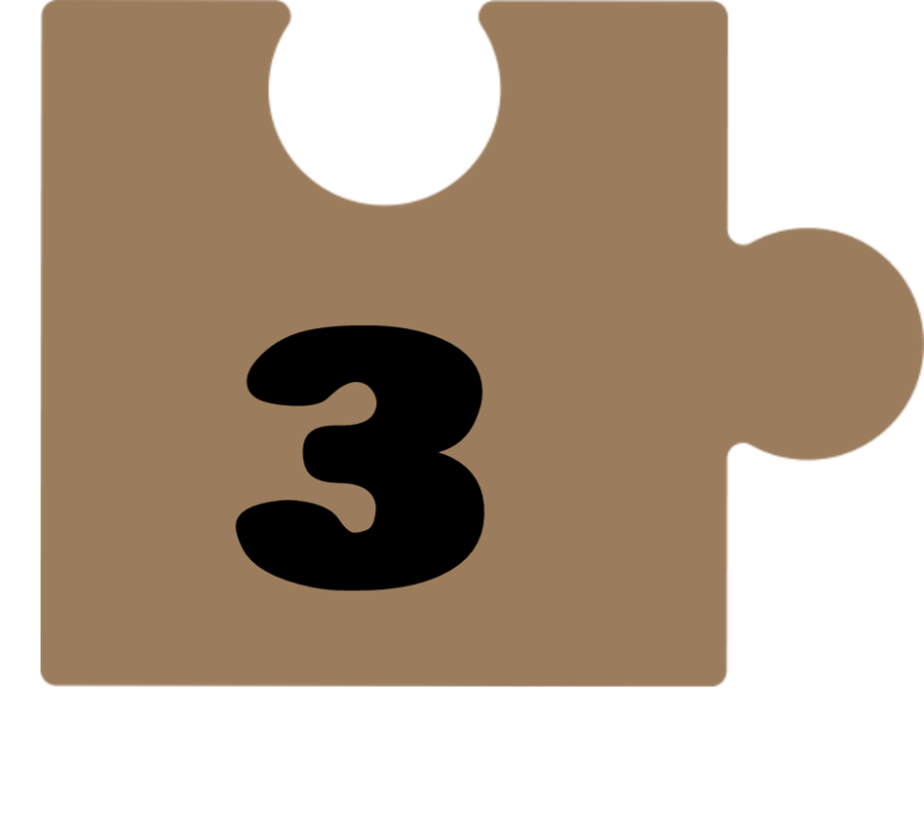
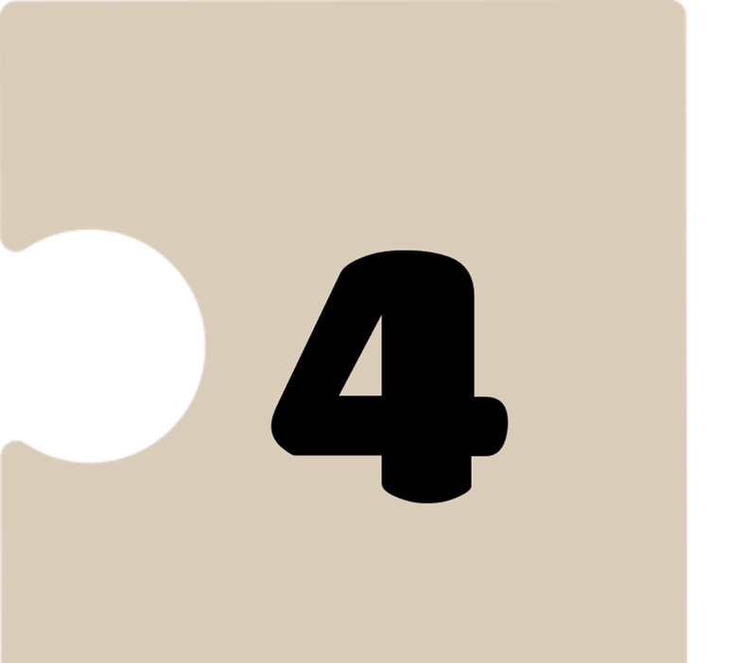


Notes:
Bấm vào mảnh ghép để đến câu hỏi, bấm vào cô bé bên góc trái để tiếp tục

Slide 5


4,98 + 15,7
52 – 4,91
0,73 x 6,5
104,89 : 8,5
Notes:
Bấm vào mảnh ghép để quay lại

Slide 6
4,98 + 15,7
4,98
+
15,7
20,68
Notes:
Bấm vào mảnh ghép để quay lại

Slide 7
52 – 4,91
52
-
4,91
47,09
Notes:
Bấm vào mảnh ghép để quay lại

Slide 8
0,73 x 6,5
0,73
x
6,5
365
438
4,745
Notes:
Bấm vào mảnh ghép để quay lại

Slide 9
104,89 : 8,5
104,89
8,5
85 0
12,34
19 89
17 00
2 890
2 550
3 400
3 400
0
Notes:
Bấm vào mảnh ghép để quay lại

Slide 10

Tính nhẩm:
3,14 x 0,1
= 0,314
3,14 x 100
= 314
31,4 : 10
= 3,14
314 : 0,001
= 0,314

Slide 11


Em hãy nêu các tính chất của phép nhân này.
=
2,5 x 6,1 6,1 x 2,5
?
a
=
?
(15 x 6) x 0,25 15 x (6 x 0,25)
b
=
(5,3 + 4,7) x 0,1 5,3 x 0,1 + 4,7 x 0,1
?
c

Slide 12

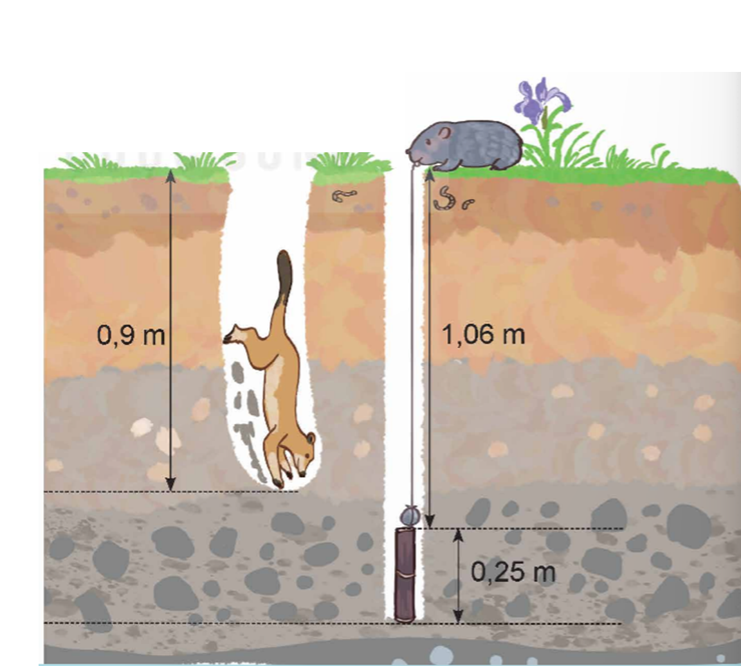
Giải bài toán sau:
Dúi làm rơi khúc mía xuống một cái lỗ. Chồn đào một cái hố bên cạnh để lấy khúc mía cho dúi. Hỏi chồn còn phải đào sâu thêm bao nhiêu mét nữa để cái hố sâu đúng bằng cái lỗ?

Slide 13
Giải bài toán sau:
Bài giải:
Chiều sâu của cái lỗ là:
1,06 + 0,25 = 1,31 (m)
Chồn còn phải đào sâu thêm số mét nữa để cái hố sâu đúng bằng cái lỗ là:
1,31 – 0,9 = 0,41 (m)
Đáp số: 0,41 m

Slide 14


Slide 15
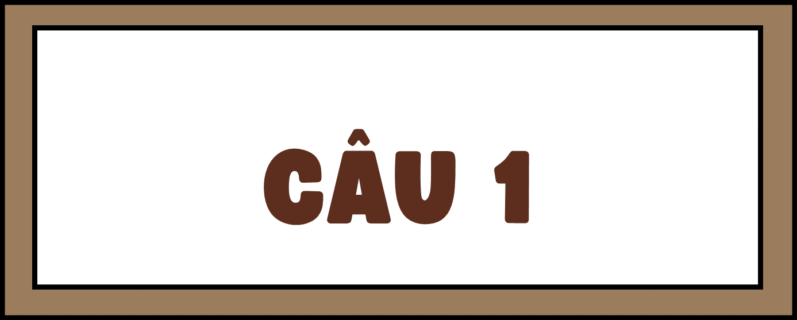
7,85 x 1 000 = ?
A. 78,5 C. 785
B. 7,85 D. 7 850

Slide 16
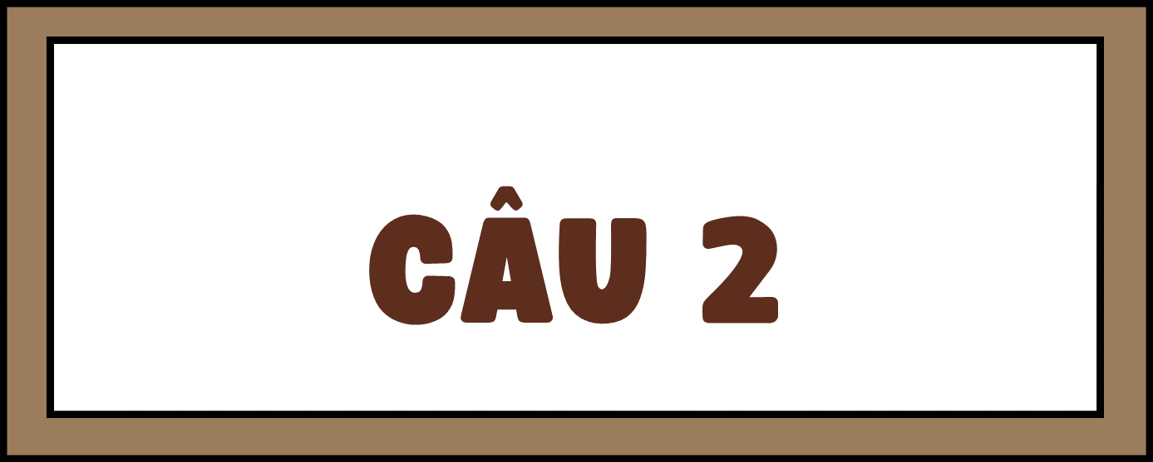

62,05 : 1 000 = ?
A. 6,205 B. 62 050
C. 0,06205 D. 620,5

Slide 17

Thực hiện phép tính:
0,5 x 0,8 + 0,5 x 1,2
A. 1 B. 0,5
C. 0,6 D. 0,4

Slide 18


